Slide 1

VILNIAUS MIESTO SAVIVALDYBĖS TARYBOS ANTIKORUPCIJOS KOMISIJA
Komisijos pirmininkas Vydūnas Sadauskas
Komisijos sekretorė Gintarė Sladkevičiūtė

Slide 2

2019 M. GEGUŽĖS MĖN. - 2020 M. BALANDŽIO MĖN. VEIKLOS ATASKAITA

Slide 3

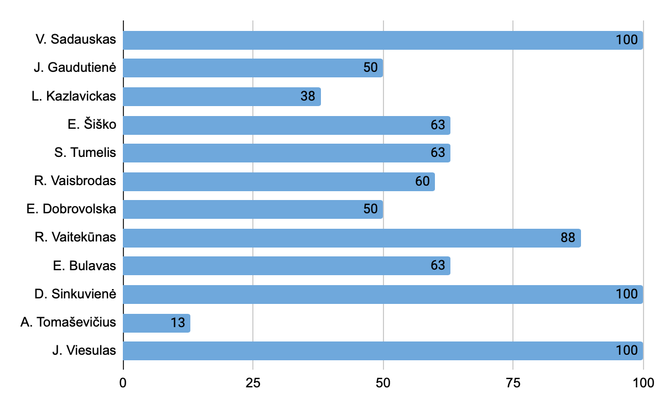
Antikorupcijos komisijos narių lankomumas

Slide 4
Komisijos veikla
Per ataskaitinį laikotarpį suorganizuoti 8 Komisijos posėdžiai, apsvarstyti 33 klausimai.
Komisijos posėdžių kviestiniai dalyviai:
Vilniaus miesto savivaldybės tarybos nariai ir administracijos darbuotojai;
AB „Vilniaus šilumos tinklai“ vadovai ir valdybos nariai, UAB „VAATC“ ir UAB „Vilniaus vystymo kompanija“ direktoriai;
Bendruomenių atstovai - seniūnaičiai.
Bendradarbiauta ir kreiptasi į 12 institucijų pagal nagrinėtus klausimus

Slide 5
Komisijos veikla
Apsvarstyta:
Vilniaus miesto savivaldybės administracijos 2019–2020 metų korupcijos prevencijos programos ir jos priemonių įgyvendinimo planas;
Vilniaus miesto savivaldybės seniūnaičių rinkimų tvarkos aprašas;
Vilniaus miesto savivaldybės atliekų tvarkymo taisyklės;
Komunalinių atliekų tvarkymo infrastruktūros plėtrai skiriamų ES lėšų ir papildomų susitarimų su atliekų vežėjais 2017 ir 2018 m. medžiaga.

Slide 6
Komisijos veikla
Rekomenduota:
Vilniaus miesto savivaldybės Administracijos direktoriui padidinti Korupcijos ir nusižengimų prevencijos skyriaus etatų skaičių ir išplėsti jų funkcijas.
Vilniaus miesto savivaldybės administracijai patikslinti Vilniaus miesto savivaldybės seniūnaičių rinkimų tvarkos aprašą ir numatyti papildomus saugiklius seniūnui, prieš jam inicijuojant seniūnaičio atšaukimą iš einamų pareigų.
Papildyti Vilniaus miesto savivaldybės atliekų tvarkymo taisykles punktu, kad atliekų turėtojai turėtų galimybę patikrinti išmetamų (išvežamų) atliekų svorį realiu jų atidavimo metu.
Vilniaus miesto savivaldybės Administracijos direktoriaus surasti galimybes padengti nuostolius už 2018 ir 2019 m. iš savivaldybės biudžeto ir į rinkliavos dedamąsias neįskaičiuoti įmonės patirtų nuostolių dėl nepakankamai efektyvios savivaldybės ir administratoriaus veiklos.
Vilniaus miesto savivaldybės Administracijos direktoriui, atsižvelgiant į pavėluotai iš Nacionalinės žemės tarnybos prie Žemės ūkio ministerijos gautą raštą, pakartotinai teikti svarstyti Tarybai sprendimo projektą „Dėl mažmeninės prekybos alkoholiniais gėrimais laiko apribojimo UAB „Mariba“ priklausančiame bare (kavinėje) „Pataja“ Liejyklos g. 3“.

Slide 7
Komisijos veikla
Atlikti tyrimai:
1. DĖL GAUTO RAŠTO APIE GALIMAI NETEISĖTO FINANSAVIMO SUSITARIMO, PASIRAŠYTO TARP VILNIAUS MIESTO SAVIVALDYBĖS IR UAB „VILNIAUS ŠILUMOS TINKLAI“ IR RIZIKOS FONDO.
Išvados:
Pritarti atlikto tyrimo „Dėl gauto rašto apie galimai neteisėto finansavimo susitarimo, pasirašyto tarp Vilniaus miesto savivaldybės ir UAB „Vilniaus šilumos tinklai“ ir rizikos fondo“ išvadoms su papildomais siūlymais.
2. DĖL GALIMAI NUSLĖPTO RAŠTO TYRIMO.
Išvados:
Atlikus tyrimą, visą turimą informaciją ir išvadas išdėstyti ir raštu atsakyti Tarybos narei R. Baškienei.
Rekomenduoti Vilniaus miesto savivaldybės administracijai tobulinti dokumentų priėmimą ir išdavimą, siekiant skaidresnės ir aiškesnės gautų ir išduodamų dokumentų registravimo kontrolės.

Slide 8
Komisijos veikla

Slide 9
Komisijos veikla
Pradėti ir tęsiami tyrimai:
DĖL UAB „RINVEST“ IR UAB „GLOBALUS PROJEKTAVIMAS“ DAUGIABUČIŲ GYVENAMŲJŲ NAMŲ LAZDYNĖLIŲ G. 57, VILNIUJE STATYBOS PROJEKTO INFORMACIJOS PATEIKIMO.
DĖL VILNIAUS MIESTO SAVIVALDYBĖS ADMINISTRACIJOS IR UAB „VILNIAUS VYSTYMO KOMPANIJA“ VEIKSMŲ ĮVERTINIMO.
DĖL UAB „VILNIAUS VYSTYMO KOMPANIJA“ VYKDYTO MAŽOS VERTĖS PIRKIMO, ESANČIO ADRESU KONSTITUCIJOS PR. 3, VILNIUS, 19-20 AUKŠTO PATALPŲ REMONTO IR BALDŲ PIRKIMO, VIEŠŲJŲ PIRKIMŲ ĮVERTINIMO

Slide 10
VILNIAUS MIESTO SAVIVALDYBĖS TARYBOS ANTIKORUPCIJOS KOMISIJA

